Slide 1
Классный час
«Я талантлив!"
Автор: Бурачкова Ирина Сергеевна,
учитель математики МБОУ «Клюквинская СОШИ» Верхнекетского района
2015 г

Slide 2
Тема классного часа
«Я талантлив!»
...Талант — это вера в себя, в свою силу... Горький М.
«Талант является гораздо более ценным, чем деньги,
поскольку его нельзя потерять или украсть»
Наполеон Хилл

Slide 3
«Я талантлив!»
«Гений – это 99% труда и только 1% дарования»
Томас Эдисон

Slide 4
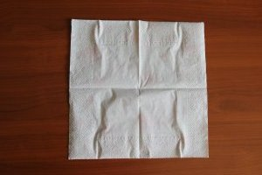
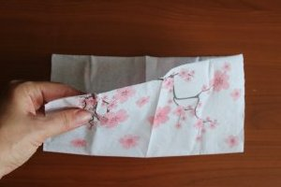
«Я талантлив!»
На ваших столах лежат бумажные салфетки.
Возьмите, пожалуйста, по одной и сверните её пополам любым способом.
Оторвите с любого края уголок.
Сверните её ещё раз пополам и опять оторвите кусочек с любого уголка.
Сверните в третий раз пополам и снова оторвите.
А теперь разверните и продемонстрируйте то, что у вас получилось.

Slide 5
«Я талантлив!»
Обсуждение темы о таланте
Что такое талант?
Каждый ли человек талантлив?
Нужно ли совершенствовать свой талант?
Какие таланты присущи нашим одноклассникам?

Slide 6
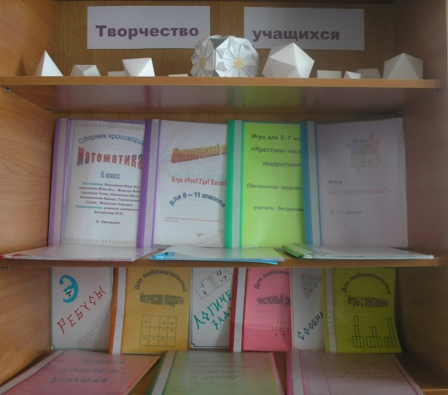
«Я талантлив!»
Обмен мнениями и опытом
Как раскрыть свои таланты?
Что помогает человеку найти и раскрыть свой талант?

Slide 7
«Я талантлив!»
Дискуссия
В нашем классе самым талантливым является…
Часто меня приятно удивлял своими возможностями……
Самая одаренная личность в нашем классе – это…
Лучше всех умеет в классе выслушать, понять и поддержать…
Если в классе скучно, то значит, в нем отсутствует…
Мне интересно наблюдать, как у доски отвечает…
Чаще всего мне будет сниться…
Возможно, мы очень скоро увидим в отличниках…
Лучше всех в классе поет…
Лучше всех в классе рисует
Лучше всех танцует…
Самым добрым человеком в классе, можно назвать…

Slide 8
«Я талантлив!»
Физминутка
Хлопают все присутствующие
Только те, кто любит игру в шахматы
Только те, кто любит исследования
Только те, кто любит петь
Только те, кому нравится играть в футбол
Только те, кто не любит танцевать
Только те, кто хорошо учится
Только те, кто любит вышивать
Только те, у кого прекрасное настроение

Slide 9
«Я талантлив!»
Упражнение
«Мои таланты
и увлечения
в лучах солнца!»

Slide 10
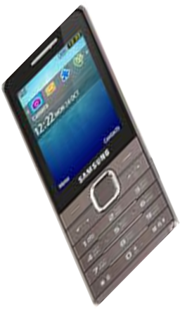
«Я талантлив!»
Рефлексия
сообщение

Slide 11
«Я талантлив!»
Источники
http://www.apkpro.ru/241.html - методические рекомендации
Фото из личного архива – салфетка (2 шт)
Фото из личного архива – 1 шт
http://fast.ulmart.ru/p/mid/28/2875/287572.jpg - телефон
http://nachalo4ka.ru/wp-content/uploads/2014/08/solnyishko-03.png - солнце

